Slide 1
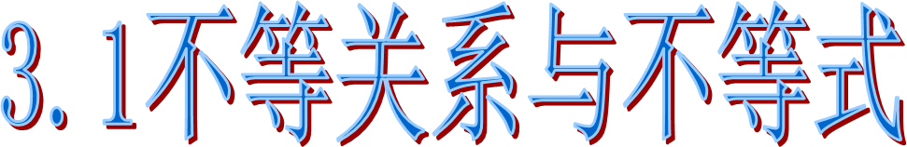
现实世界和日常生活中，既有相等关系，又存在着大量的不等关系．如两点之间线段最短，三角形两边之和大于第三边，等等．这种不等关系都可用不等式来表示．

Slide 2

一、不等关系是普遍存在的
想一想, 举出几个现实生活中与不等关系有关的例子?

Slide 3
二、用不等式（组）来表示不等关系
不等式
用不等号（＜、＞、≤、≥、≠）表示不等关系的式子叫不等式。
“不等号”是英国数学家哈里奥特（T.Harriot）于1631年开始使用的，但当时并没有被数学界所接受，直到100多年后，才逐渐成为标准的应用符号。

Slide 4
托马斯·哈里奥特是一位英国的天文学家，数学家，翻译家。哈里奥特自1609年7月以来就通过望远镜观测月球，而且首次创作完成了月球表面的地形图。明显早于伽利略近半年时间，而且哈里奥特的望远镜和伽利略的望远镜一样强大。
哈里奥特常被认为是英国代数学学派的奠基人。 他在这个领域的巨著《使用分析学》(Artis analyticaepraxis),直到他去世十年之后才发表。此书主要讲的是方程理论，包括一次、二次、三次和四次方程的处理，具有给定根的方程的建立方法，方程的根与系数的关系，把一个方程变成其根与原方程的根有特定关系的方程的变换，以及方程的数值解。
他还是第一次用＞(大于)和＜(小于)符号的人，但是，没有立即被数学界接受。

Slide 5
二、用不等式（组）来表示不等关系
问题1 今天的天气预报说：明天早晨最低温度为9℃，明天白天的最高温度为16℃ ，那么明天白天的温度t℃满足什么关系？
答案： 9≤t≤16

Slide 6
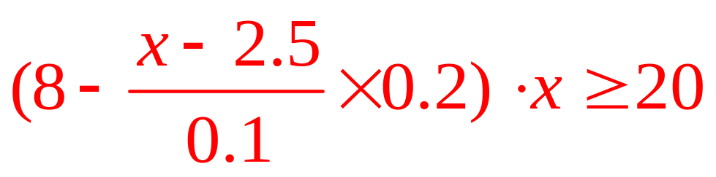
二、用不等式（组）来表示不等关系
问题2 某种杂志原以每本2.5元的价格销售，可以售出8万本。据市场调查，若单价每提高0.1元销售量就可能相应减少2000本。若把提价后杂志的定价设为x元，怎样用不等式表示销售的总收入仍不低于20万元呢？

Slide 7
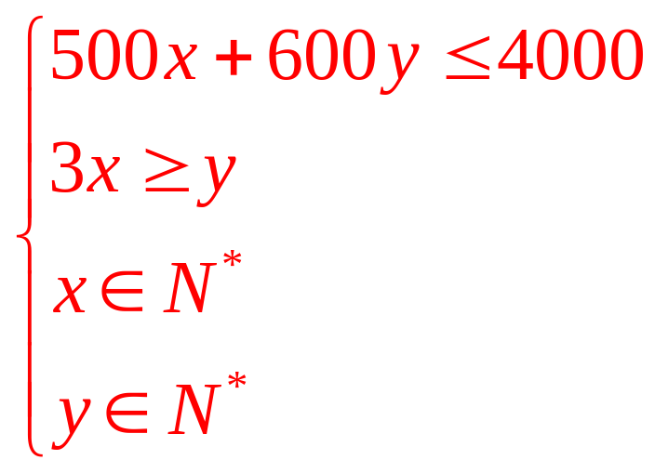
二、用不等式（组）来表示不等关系
问题3 某钢铁厂要把长度为4000mm的钢管截成500mm和600mm的两种规格。按照生产的要求，600mm的钢管的数量不能超过500mm钢管的3倍。怎样写出满足上述所有不等关系的不等式呢？
分析：设截得500mm的钢管x根，截得600mm的钢管y根

Slide 8
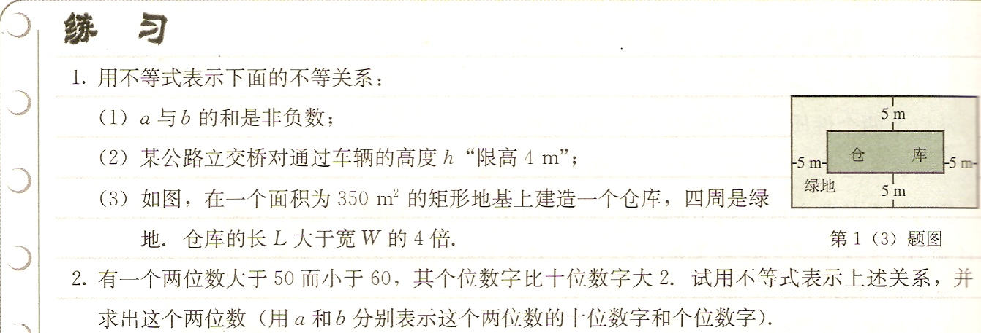


必修5 第74页

Slide 9
2.文字语言与数学符号间的转换
文字语言 | 数学符号 | 文字语言 | 数学符号
大于 | > | 至多 | ≤
小于 | < | 至少 | ≥
大于等于 | ≥ | 不少于 | ≥
小于等于 | ≤ | 不多于 | ≤

Slide 10
三、不等式基本原理
a - b > 0 <=> a > b
a - b = 0 <=> a = b
a - b < 0 <=> a < b
比较两实数大小的方法 —作差比较法：
比较两个实数a与b的大小，归结为判断它们的差a-b的符号；比较两个代数式的大小，实际上是比较它们的值的大小，而这又归结为判断它们的差的符号．

Slide 11
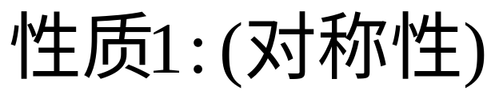
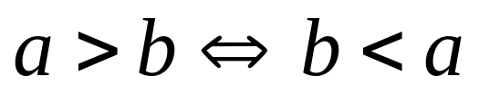
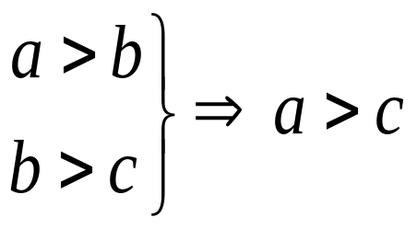
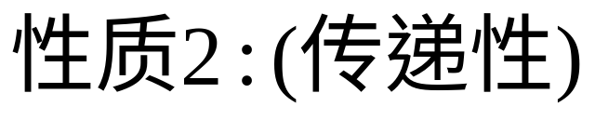
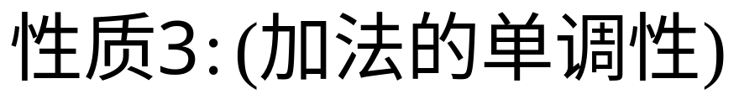
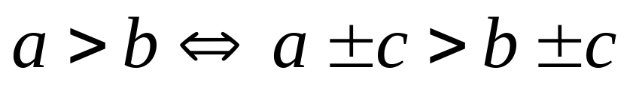
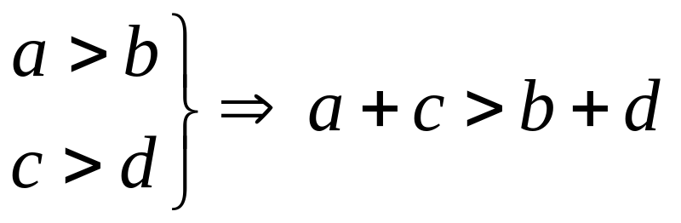
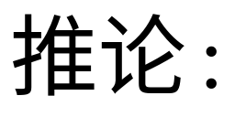
不等式的基本性质

Slide 12
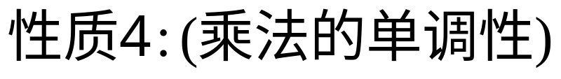
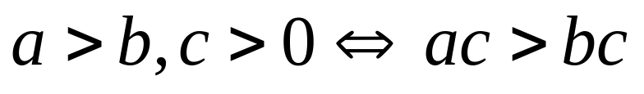
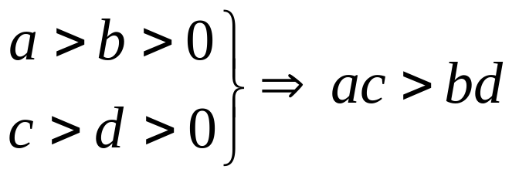
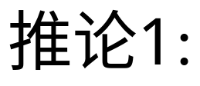
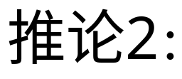
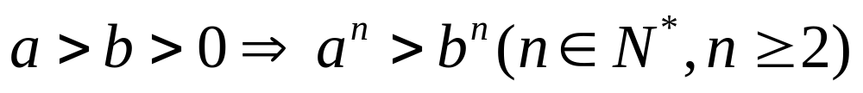
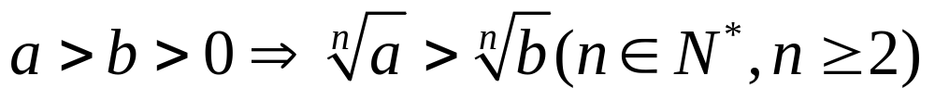
(同向不等式的可乘性)
(可乘方性、可开方性)

Slide 13


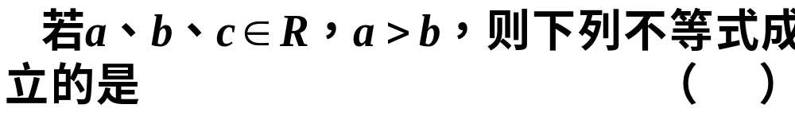


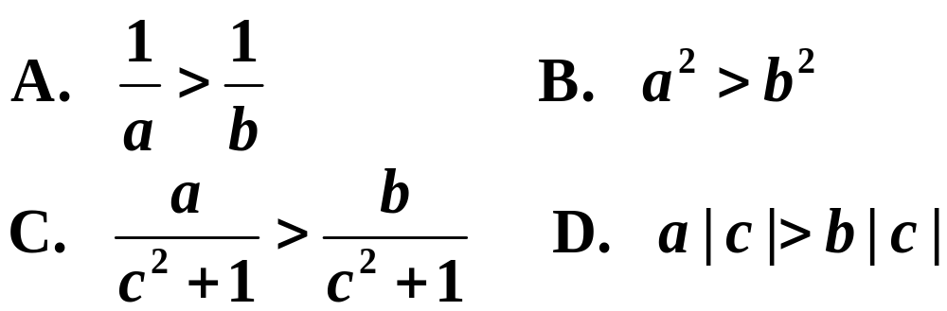

Slide 14
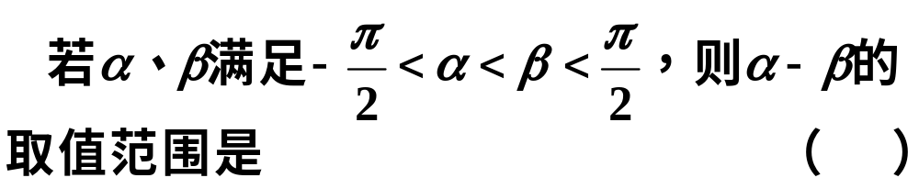

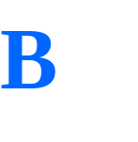
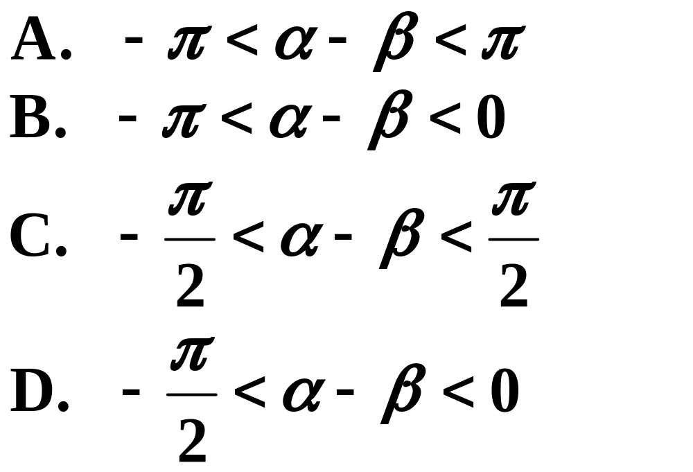

Slide 15
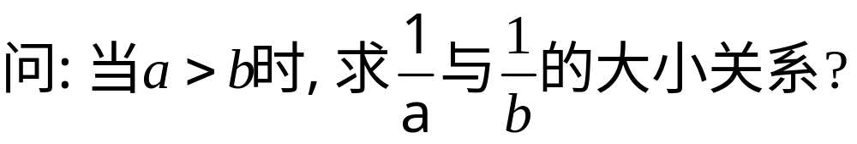
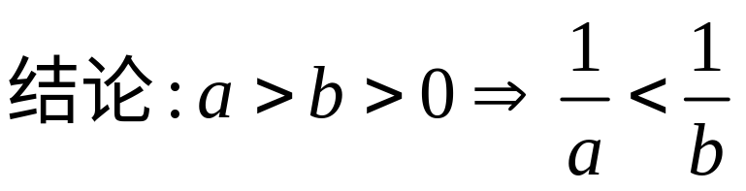
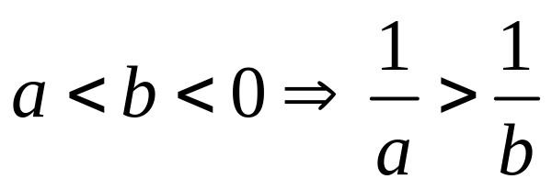

Slide 16
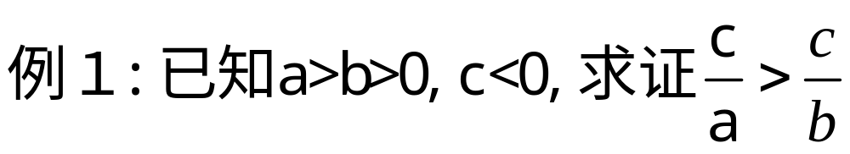
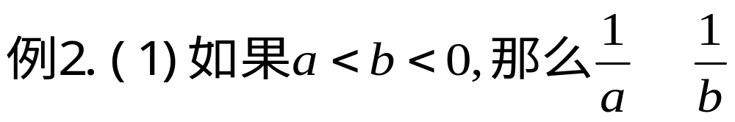

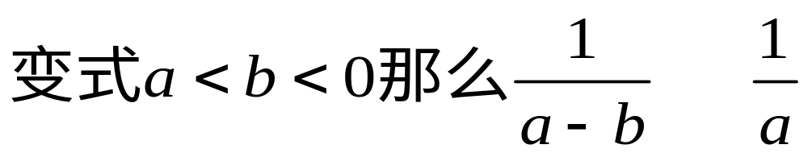

典型例题

Slide 17
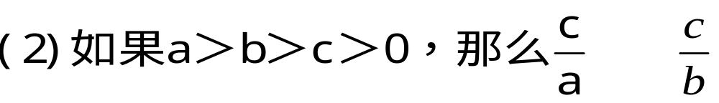
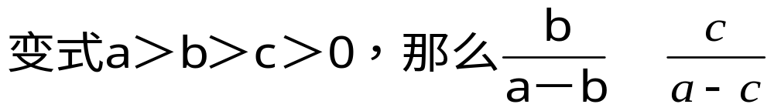
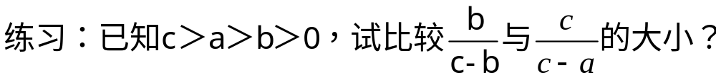
典型例题

Slide 18
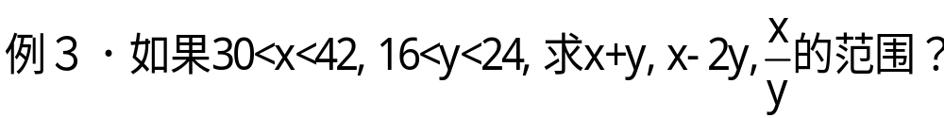
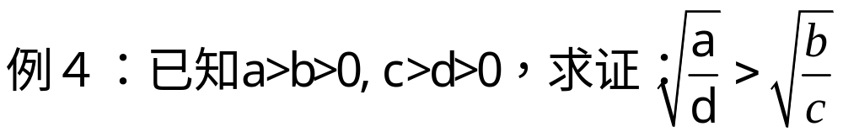
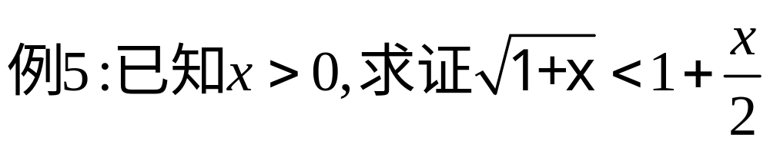
典型例题

Slide 19
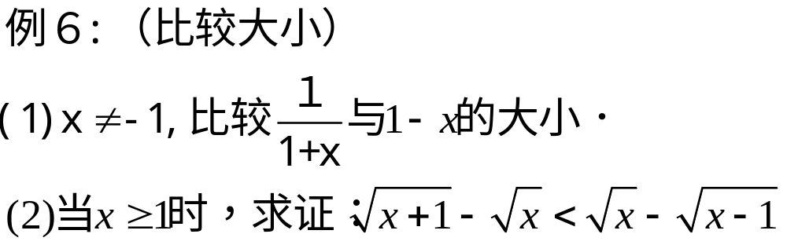

Slide 20
五、小结：
1．不等关系是普遍存在的
2．用不等式（组）来表示不等关系
3．不等式基本原理
a - b > 0 <=> a > b
a - b = 0 <=> a = b
a - b < 0 <=> a < b
4．作差比较法
步骤：作差，变形，定号

Slide 23
作业 ：
必修5第75页 习题3.1
A组4、5； B组1、3

